Slide 1
Site specific challenges within the project: Poland, Region of Małopolska Wyzwania związane z realizacją projektu: Polska, Małopolska
847205-RECOVERY-RFCS-2018 07/2019 - 06/2023
www.recoveryproject.eu
Kierownik projektu:
Dr Łukasz Pierzchała

Slide 2
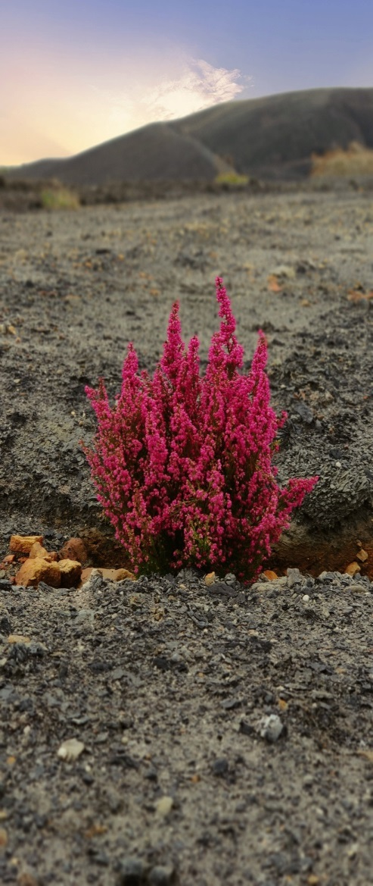
Wstęp
Rekultywacja jest ważną elementem procesów transformacji regionów pogórniczych;
Zakłada kompensacje niekorzystnych zmian i oddziaływań powodowanych działalność górniczą;
Powinna umożliwiać ponowne atrakcyjne zagospodarowanie i wykorzystanie przekształconego terenu;
Jak oceniać efektywność procesów rekultywacyjnych?
WYZWANIE
Brak kompleksowych metod oceny środowiskowej społecznej i gospodarczej efektywności rekultywacji terenów pogórniczych.
2

Slide 3
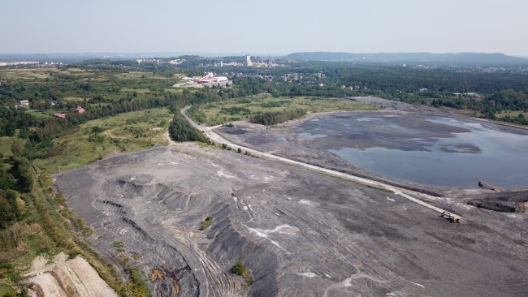
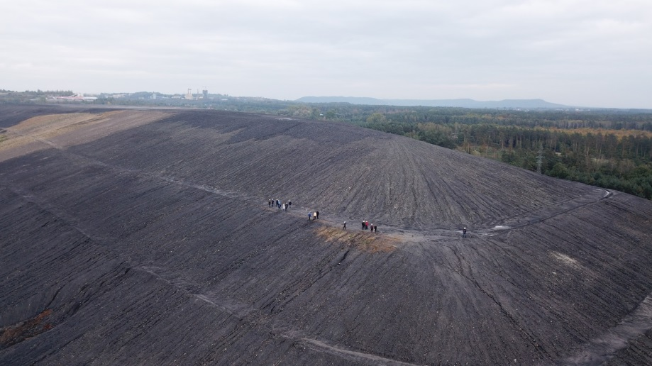
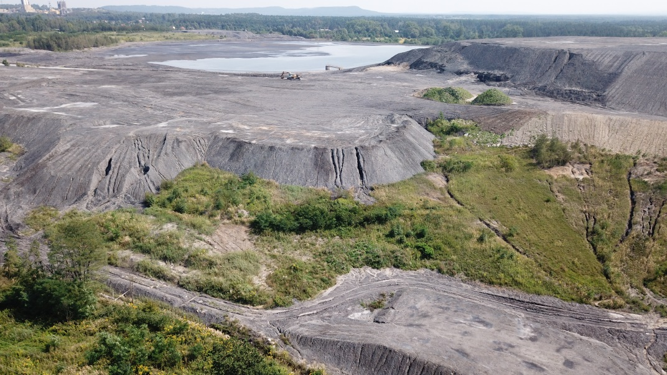
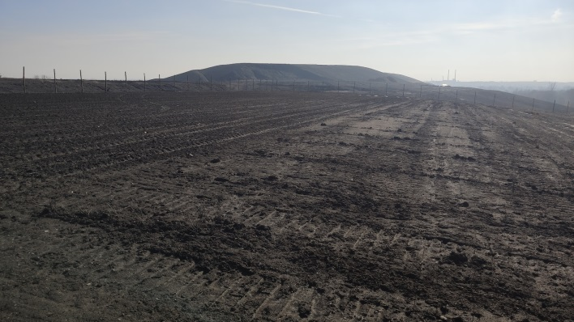
Zwałowisko JAnina
Składowisko odpadów wydobywczych Zakładu Górniczego Janina w Libiążu, jest własnością Tauron wydobycie S.A. Obszar zajmuje powierzchnię 75 hektarów i osiąga wysokość 35 m

Slide 4
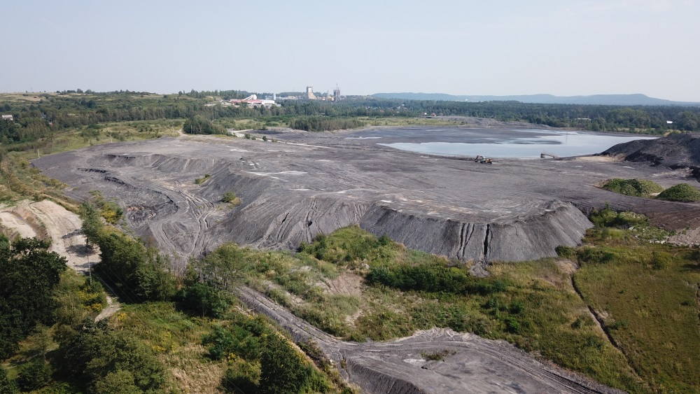
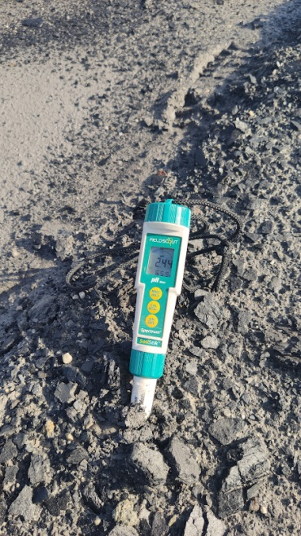
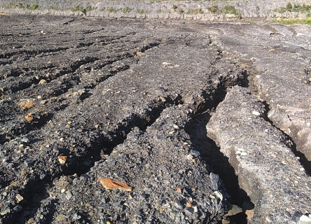
OBIEKT BADAWCZY
pH =2,17-4,02 (silnie kwaśne)
Spływ kwaśnych wód deszczowych na stokach hałdy
Erozja powierzchni składowiska
Erozja powierzchni spowodowana spływem kwaśnych wód deszczowych
Brak spontanicznej sukcesji roślinności
Negatywne odziaływanie na walory estetyczne krajobrazu
4

Slide 5
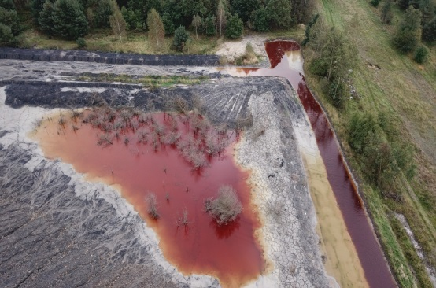
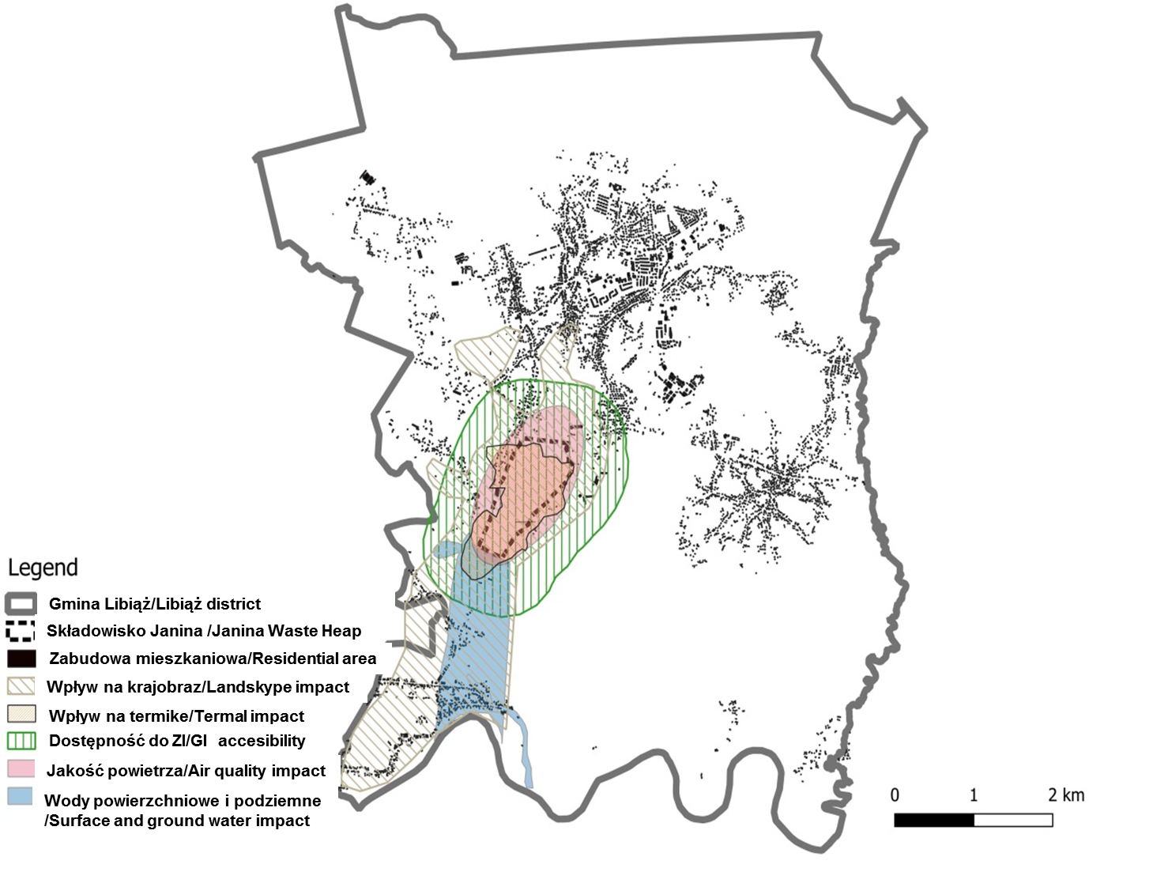
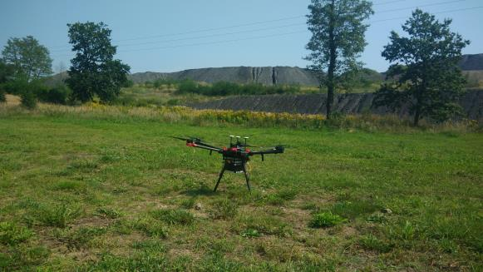
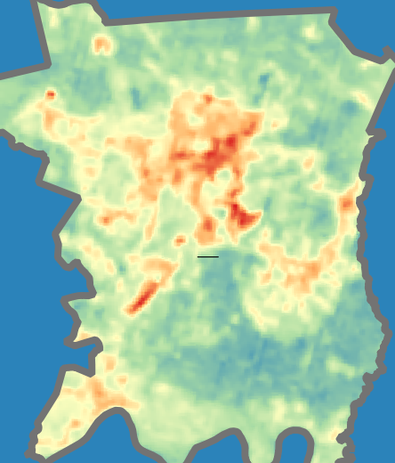
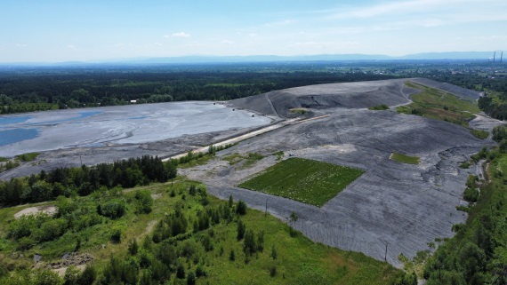
NEGATYWNE ODDZIAŁYWANIE
5

Slide 6
OBSZAR BADAŃ
6

Slide 7
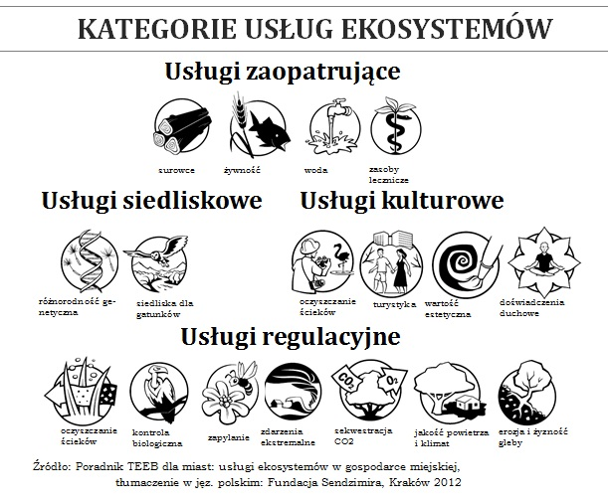
USŁUGI EKOSYSTMOWE
Sposób zagospodarowania terenu określa potencjał do dostarczania przez środowisko pożądanych przez społeczeństwo dóbr i usług. Zakres tych korzyści zawiera katalog usług świadczonych przez ożywioną część przyrody i elementy abiotyczne.
Korzyści dla ludzi płynące z usług ekosystemowych podzielić można na trzy grupy wartości:
wartości ekologiczne, wartości społeczno-kulturowe
i wartości ekonomiczne.
7

Slide 8
ZMIANY SPOSOBU ZAGOSPODAROWANIA
1902
Przyszłość
8

Slide 9
USŁUGA EKOSYSTEMOWA
Regulacja temperatury powietrza w upalne dni
1902
Przyszłość

Slide 10
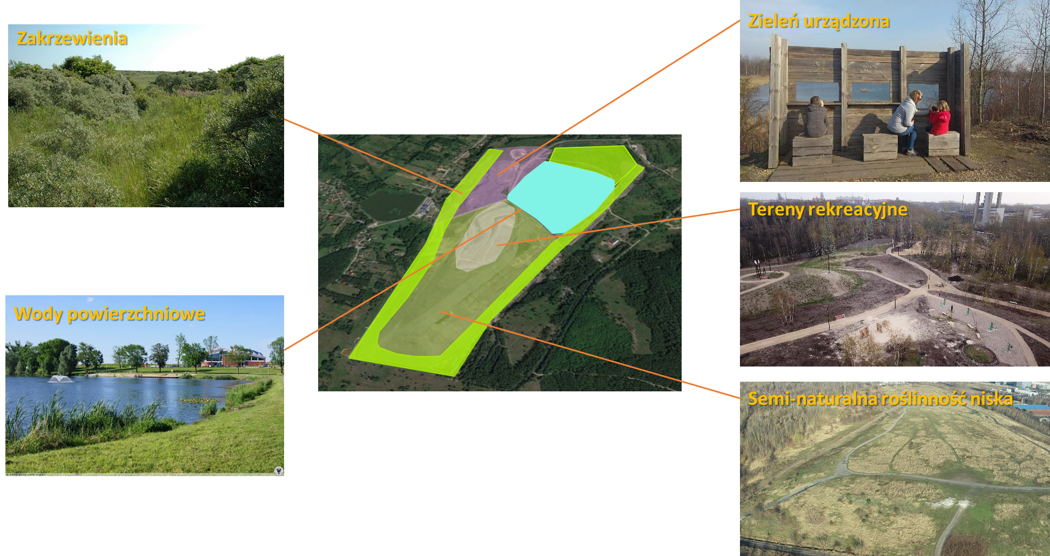
Scenariusz I zagospodarowania zwałowiska

Slide 11
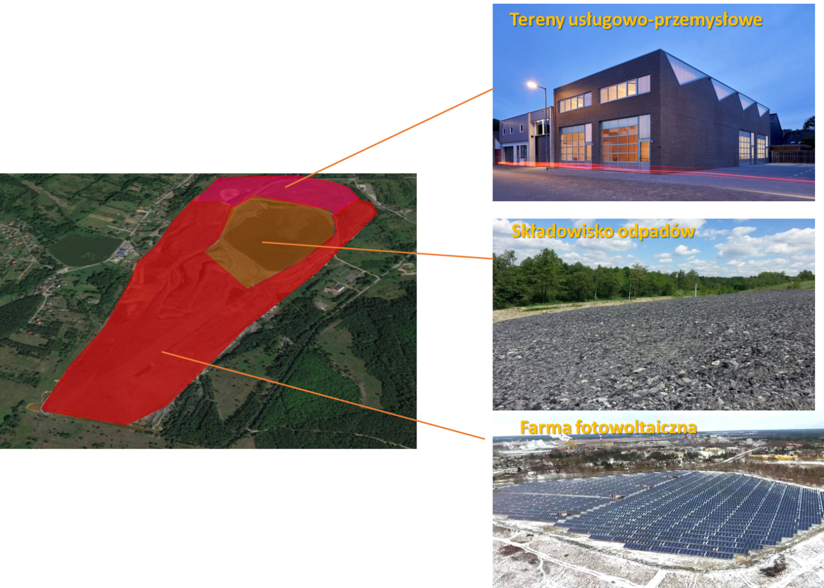
Scenariusz II zagospodarowania zwałowiska

Slide 12
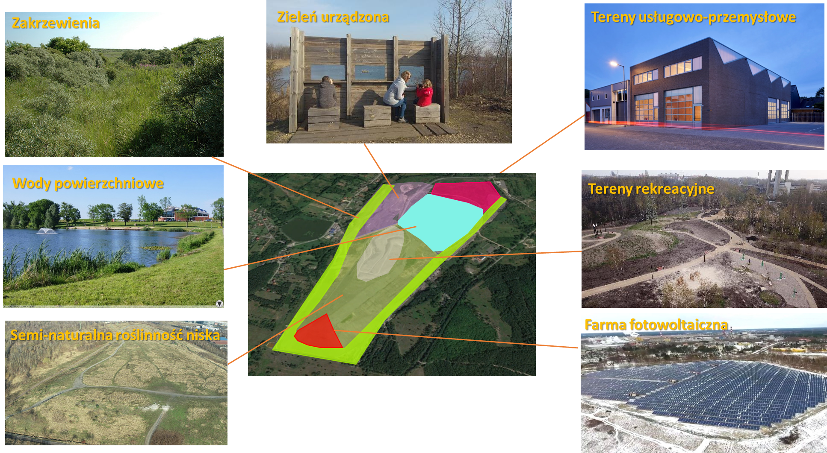
Scenariusz III zagospodarowania zwałowiska

Slide 13
OCENA Potencjału Do Świadczenia Usług EKOSYSTEMOWYCH
Typ pokrycia terenu | Usługi ekosystemowe |  |  |  |  |  |  | Powierzchnia [ha] | Udział [%]
 | 2.2.1.3 Retencja wód (Flow regulation) | 2.3.5.2 Oczyszczanie powietrza (Air quality regulaion) | 2.2.6.2 Regulacja temperatury | 3.1.1.2 Zapewnienie mieszkańcom interakcji z przyrodą | 4.3.2.4 Energia ze słońca | 5.1.1.2 Neutralizacja odpadów (Mediation of waste)
Stan aktualny
Składowisko odpadów | 0 | 0 | 3 | 0 | 0 | 10 | 68,5 |  | 100
Scenariusz 1
Wody powierzchniowe | 10 | 0 | 10 | 10 | 0 | 0 | 15,72 |  | 22,9
Zieleń urządzona | 10 | 1 | 6 | 4 | 0 | 0 | 5,52 |  | 8,1
Zakrzewienia | 10 | 1 | 7 | 7 | 0 | 0 | 19,96 |  | 29,1
Semi-naturalna roślinność niska | 10 | 1 | 7 | 7 | 0 | 0 | 19,97 |  | 29,1
Tereny rekreacyjne | 4 | 0 | 2 | 0 | 0 | 0 | 7,34 |  | 10,7
Średnia ważona | 9,36 | 0,66 | 7,07 | 6,70 | 0 | 0
Scenariusz II
Składowisko odpadów | 0 | 0 | 3 | 0 | 0 | 10 | 11,99 |  | 17,5
Farma fotowltaiczna | 0 | 0 | 2 | 0 | 9 | 0 | 50,1 |  | 73,1
Tereny usługowo-przemysłowe | 0 | 0 | 3 | 0 | 0 | 0 | 6,42 |  | 9,4
Średnia ważona | 0 | 0 | 2,26 | 0 | 6,58 | 1,75
Scenariusz III
Zieleń urządzona | 10 | 1 | 6 | 4 | 0 | 0 | 7,36 |  | 10,7
Tereny usługowo-przemysłowe | 0 | 0 | 3 | 0 | 0 | 0 | 4,45 |  | 6,5
Zakrzewienia | 10 | 2 | 8 | 7 | 0 | 0 | 18,97 |  | 27,7
Farma fotowltaiczna | 9 | 0 | 6 | 0 | 10 | 0 | 4,55 |  | 6,6
Tereny rekreacyjne | 4 | 0 | 2 | 0 | 0 | 0 | 6,14 |  | 9
Wody powierzchniowe | 10 | 0 | 10 | 10 | 0 | 0 | 9,96 |  | 14,5
Semi-naturalna roślinność niska | 10 | 1 | 7 | 7 | 0 | 0 | 17,09 |  | 24,9
Średnia ważona | 8,747 | 0,91 | 6,83 | 5,57 | 0,67 | 0

Slide 14
Ocena Znaczenia USŁUG EKOSYSTEMOWY

Slide 15
RANKING Usług Regulacyjnych i Kulturowych
1400 Euro/ha/rok
513 Euro/ha/rok
Koszt usługi wodnej
136 Euro/ha/rok
47 Euro/ha/rok

Slide 16
Porównanie Efektywności Scenariuszy Zagospodarowania
Scenariusze zagospodarowania
I | II | III
Koszty inwestycyjne [EURO/Investment cost [EURO]
7 890 071 | 35 223 251 | 10 627 896
Koszty utrzymaniowe[EURO/rok]/Maintenance cost [EURO/year]
182 085 | 345 139 | 194 483
Przychody [EURO/rok]/Incomes [Euro/year]
0 | 5 392 133 | 309 855
Monetarna wartość usług ekosystemowych [EURO/rok]/ /Monetary value of ES [EURO/year]
110 925 | 34 650 | 98 925

Slide 17
PODSUMOWANIE
Generowanie alternatywnych scenariuszy zagospodarowania terenów pogórniczych pozwala na porównanie efektywności środowiskowej, gospodarczej i społecznej planowanych działań naprawczych.
Uwzględnienie wyceny usług ekosystemowych zapewnia skwantyfikowanie korzyści generowanych przez zielono-niebieską infrastrukturę (biologiczną okrywę terenu).
Oprócz aspektów ekonomicznych ważnym kryterium wyboru docelowego sposobu zagospodarowania powinno być długoterminowa poprawa jakości życia mieszkańców terenów pogórniczych.
Opracowana metoda wpisuje się w wyzwania związane z obecną transformacją gospodarki.
://www.wellbeing.com.au/

Slide 18
Dziękuję za uwagę!
Grant Agreement No. 847205-RECOVERY-RFCS-2018 07/2019 - 06/2023
Łukasz Pierzchała

